Slide 1
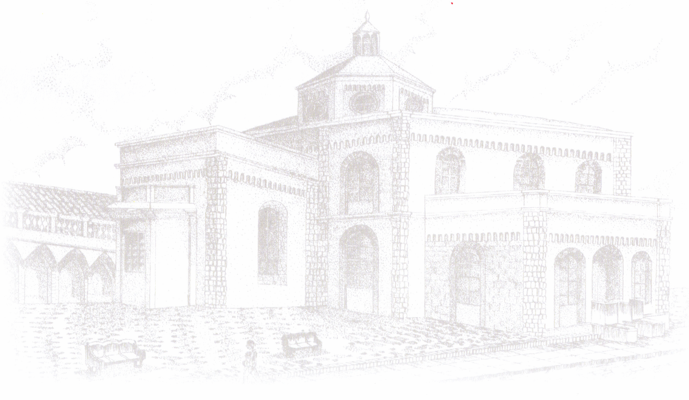
ESCUELA POLITÉCNICA DEL EJÉRCITO
EXTENSIÓN LATACUNGA
“REPOTENCIACIÓN Y MEJORAMIENTO DEL SISTEMA DE MONITOREO DE VARIABLES AMBIENTALES EN LA ESTACIÓN METEOROLÓGICA CAMPBELL DE LA FACULTAD DE INGENIERÍA AGRONÓMICA DE LA UNIVERSIDAD TÉCNICA DE AMBATO”
CHRISTIAN TAPIA MANTILLA
FREDDY GARZÓN OSORIO

Slide 2
INTRODUCCIÓN
La existencia de una estación meteorológica en la Facultad de Ingeniería Agronómica de la Universidad Técnica de Ambato la cual estuvo en desuso y no tuvo mantenimiento aproximadamente 10 años, creo la necesidad de que la información meteorológica que brinda esta estación meteorológica esté actualizada y disponible para que los productores, docentes, estudiantes y la junta de aguas Huachi-Totoras, se provean de la información climática para poder alcanzar un nivel óptimo de producción sostenible y tecnificada dentro de la granja experimental y zonas aledañas a Querochaca.

Slide 3
OBJETIVOS
“Repotenciar y mejorar el sistema de monitoreo de la estación meteorológica Campbell de la Facultad de Ingeniería Agronómica de la Universidad Técnica de Ambato.”
Diagnosticar el estado de los componentes de la estación meteorológica Campbell para su repotenciación.
Realizar un mantenimiento y calibración de los sensores meteorológicos utilizando instrumentos patrones localizados en la estación meteorológica convencional de la granja experimental Querochaca.
Investigar la trama de comunicación del estándar RS232 que proporciona el datalogger CR10X para poder liberar los valores de cada una de las variables meteorológicas que recoge la estación meteorológica Campbell.
Aplicar el protocolo de comunicación Zigbee para la transmisión de las variables meteorológicas.
Diseñar una HMI para la visualización y monitoreo de las variables de meteorología que proporciona la estación de meteorología Campbell de la Facultad de Ingeniería Agronómica de la Universidad Técnica de Ambato.
Procesar la información obtenida de la estación meteorológica para su recolección en una base de datos y su posterior publicación en la página web de la Facultad de Ingeniería Agronómica de la Universidad Técnica de Ambato.
Elaborar un manual de usuario que permita la fácil manipulación de la Interfaz Gráfica.

Slide 4
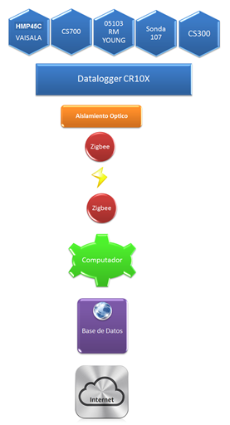
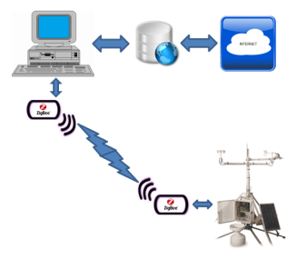
DESCRIPCIÓN DEL SISTEMA IMPLEMENTADO

Slide 5
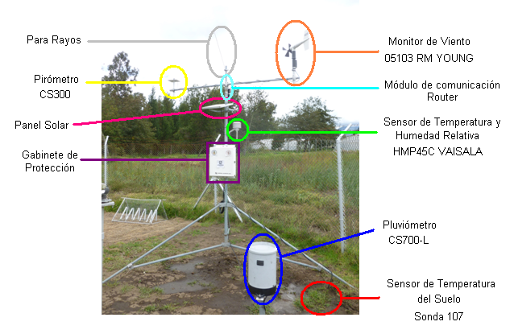
ESTACIÓN METEOROLÓGICA
QUEROCHACA

Slide 6
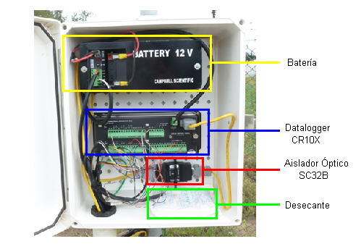
ESTACIÓN METEOROLÓGICA
QUEROCHACA

Slide 7
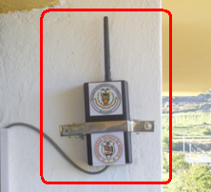
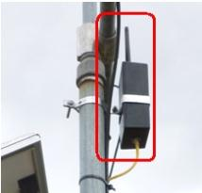
ESTACIÓN METEOROLÓGICA
QUEROCHACA
Radio XBee en edificio universitario Radio XBee en estación meteorológica

Slide 8
SENSOR DE TEMPERATURA DEL AIRE Y HUMEDAD RELATIVA
SENSOR | DESCRIPCIÓN
HMP45C VAISALA | Sensor de Temperatura y Humedad Relativa. Unidades para temperatura del aire: °C, °F, °K Unidades para humedad relativa: %
Temperatura del aire
Sensor: Termistor
Rango de temperatura de medición: -40 °C a +80 °C
Humedad Relativa
Sensor: chip con polímetro capacitivo tipo H.
Rango de medición para Humedad Relativa: de 0 a 100 %

Slide 9
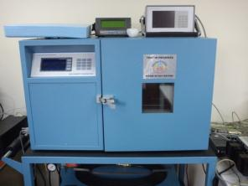
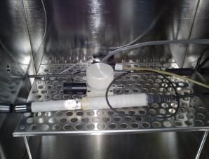
CALIBRACIÓN DEL SENSOR HMP45C VAISALA
Sonda HMP45C VAISALA con sensores patrón de temperatura y
humedad relativa en el interior del banco de calibración.
Banco de pruebas Thunder Scientific 2500

Slide 10
SENSOR DE PRECIPITACIÓN
SENSOR | DESCRIPCIÓN
CS700-L | Pluviómetro con cuchara de vuelco. Unidad para cantidad de lluvia: milímetros cúbicos
CS 700 - L
Rango de medición: de 0 a 27,6 pulg/h (0 a 700 mm/h)
Resolución: 0,01 pulgadas (0,254 mm)
Contacto: Interruptor doble de lámina

Slide 11
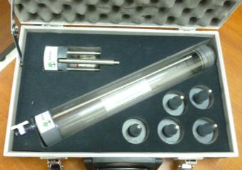
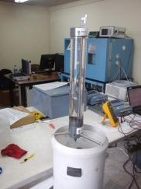
CALIBRACIÓN DEL SENSOR CS700-L
Pluviómetro sometido a calibración
Kit de calibración de campo de Pluviómetros

Slide 12
MONITOR DEL VIENTO
SENSOR | DESCRIPCIÓN
05103 RM YOUNG | Monitor de velocidad y dirección de viento. Unidades para velocidad de viento: millas/hora, metros/segundo, kilómetros/hora, nudos. Unidades para dirección de viento: grados.
VELOCIDAD DEL VIENTO
Rango: 0 - 224 mph (0-100 m s⁻¹)
Precisión: ±0,6 mph (±0,3 m s⁻¹) o 1% de la lectura
Salida: Voltaje AC (3 pulsos por revolución). 1800 rpm (90Hz) = 19,7 mph (8,8 m s⁻¹)
DIRECIÓN DEL VIENTO
Rango: 0 - 360° mecánico, 355°eléctrico (5°abierto)
Precisión: ± 3°
Salida: Voltaje analógico DC del potenciómetro – resistencia 10KΩ, Expectativa de vida 50 millones de revoluciones

Slide 13
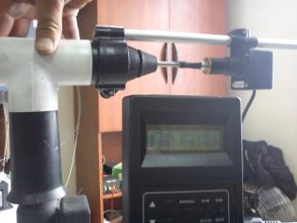
CALIBRACIÓN DEL MONITOR DEL
VIENTO 05103 RM YOUNG
Calibración del monitor de viento
05103 RM YOUNG

Slide 14
SENSOR DE TEMPERATURA DEL SUELO
SENSOR | DESCRIPCIÓN
Sonda 107 | Sensor de temperatura. Unidades para temperatura: °C, °F, °K
SONDA 107
Sensor: Termistor Beta Therm
Rango de medición de Temperatura: -35° a +50° C

Slide 15
SENSOR DE TEMPERATURA SONDA 107
Banco de pruebas Thunder Scientific 2500

Slide 16
RADIACIÓN SOLAR
SENSOR | DESCRIPCIÓN
CS300 | Medidor de radiación solar Unidades de densidad de flujo: KW/m^2, W/m^2.
CS 300
Rango de medición: de 0 a 2000 W m⁻²
Banda de frecuencias del espectro de luz: 300 a 1100 nm
Salida: 0,2 mV por W m⁻²

Slide 17
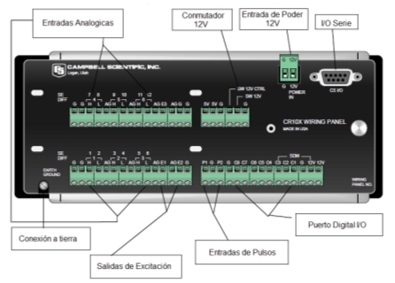
DATALOGGER CR10X

Slide 18
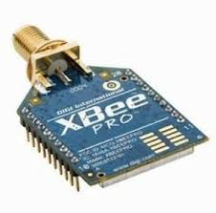
MÓDULOS XBEE Pro
ESPECIFICACIONES | XBEE Pro S2
Rango: Lugar cerrado RF | Hasta 60 m
Rango: Lugar abierto RF | Hasta 1500 m
Voltaje de alimentación | 2.8 - 3.4 Voltios
Frecuencia de operación | ISM 2.4 GHz
Corriente de Transmisión | 45 mA (@ 3.3Voltios )
Corriente de Recepción | 50mA (@ 3.3 Voltios)

Slide 19
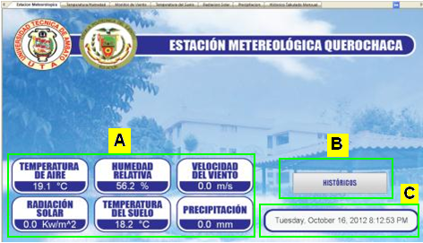
PANTALLA PRINCIPAL DEL HMI

Slide 20
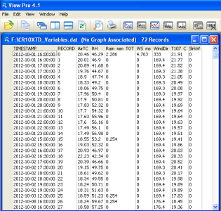
PANTALLA View Pro 4.1

Slide 21
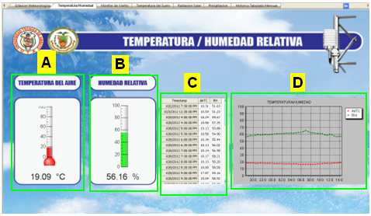
PANTALLA
TEMPERATURA/HUMEDAD RELATIVA

Slide 22
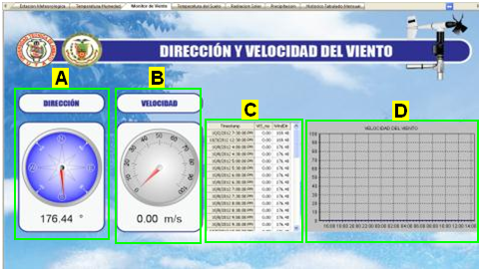
PANTALLA MONITOR DE VIENTO

Slide 23
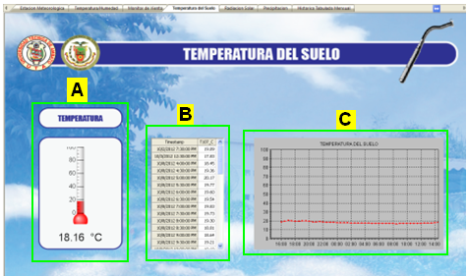
PANTALLA TEMPERATURA DEL SUELO

Slide 24
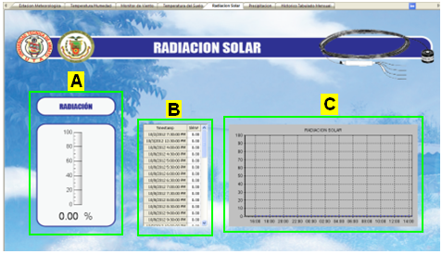
PANTALLA RADIACIÓN SOLAR

Slide 25
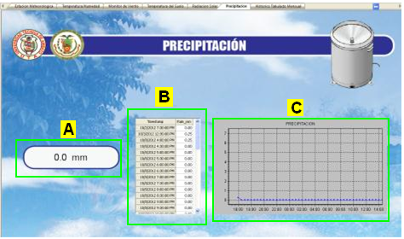
PANTALLA PRECIPITACIÓN

Slide 26
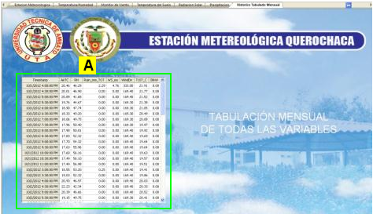
PANTALLA
HISTÓRICO TABULADO MENSUAL

Slide 27
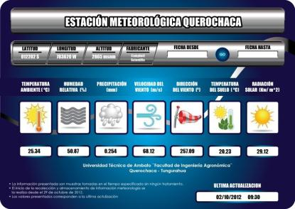
PÁGINA WEB DE LA ESTACIÓN
METEOROLOGICA QUEROCHACA

Slide 28
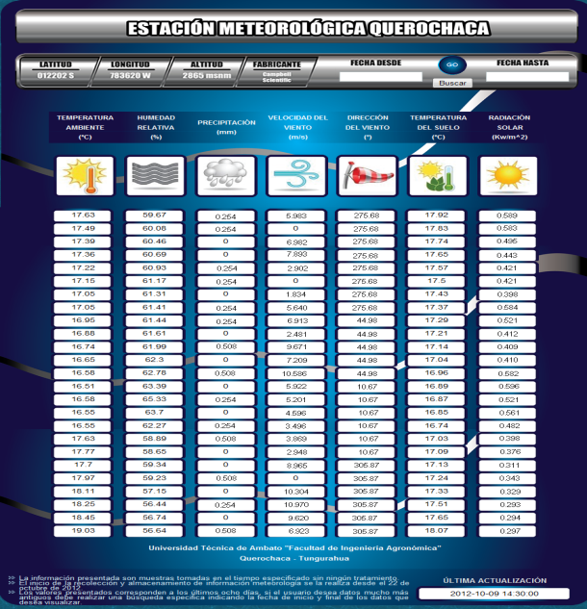
PÁGINA WEB DE LA ESTACIÓN
METEOROLOGICA QUEROCHACA

Slide 29
CONCLUSIONES
Al finalizar el proyecto de “Repotenciación y mejoramiento del sistema de monitoreo de variables ambientales en la estación meteorológica Campbell de la Facultad de Ingeniería Agronómica de la Universidad Técnica de Ambato” y una vez realizado las todas las pruebas necesarias para comprobar su operación, se puede afirmar que se ha cumplido con los objetivos planteados al inicio del proyecto, llegándose a las siguientes conclusiones:

Slide 30
CONCLUSIONES
Se logró diagnosticar el estado de cada uno de los elementos que conforman la estación meteorológica de la Facultad de Ingeniería Agronómica, para lo cual se utilizó el programa PC208W y el módulo de recolección de datos SM4M, con los cuales se pudo determinar que aunque la estación meteorológica estuvo en un completo abandono por casi diez años el datalogger recolectaba información de todos los sensores pero estas mediciones no eran confiables, ni tenía orden alguno y su fecha de recolección no era real.
El diagnóstico del estado de cada uno de los elementos de la estación meteorológica Querochaca fue necesario para lograr el perfecto funcionamiento de la estación y obtener mediciones reales.
El mantenimiento y calibración de los sensores que conforman la estación meteorológica de la Facultad de Ingeniería Agronómica se lo realizó en el Instituto Nacional de Meteorología e Hidrología “INAMHI” logrando certificar el buen funcionamiento de cada sensor.

Slide 31
CONCLUSIONES
La trama de comunicación utilizada entre el datalogger y el computador para el intercambio de información no pudo ser decodificada porque Campbell Scientific posee un protocolo de comunicación denominado PakBus el cual no es un protocolo abierto por lo que necesariamente todo tipo de comunicación y configuración se lo realizó bajo la plataforma establecida por Campbell Scientific.
Para lograr el funcionamiento adecuado del sistema se reemplazó la recolección manual de datos meteorológicos por un sistema de comunicación inalámbrico entre la estación meteorológica y el computador de monitoreo mediante un enlace punto a punto con módulos XBee Pro.
El programa RTMC Development permitió el desarrolló una Interface Hombre-Máquina “HMI” que facilita un monitoreo de la estación meteorológica de una forma simple, amigable e intuitiva.
El archivo .DAT creado específicamente para el almacenamiento de información climática que realiza el datalogger permite la difusión de los datos meteorológicos a través de la página web alojada en el sitio web oficial de la Facultad de Ingeniería Agronómica.

Slide 32
CONCLUSIONES
El manual del usuario describe cada una de la pantallas que conforma el HMI de la estación meteorológica facilitando el monitoreo de la estación meteorológica de la Facultad de Ingeniería Agronómica.
El datalogger CR10X de Campbell Scientific posee una arquitectura cerrada, siendo una complicación para que otras arquitecturas que no corren bajo la plataforma Campbell Scientific se integren al datalogger por lo que el diseño del HMI y la programación del datalogger se realiza con un software propio de Campbell Scientific.
Las normas, procedimientos y patrones del INAMHI permitieron la calibración de los sensores de la estación meteorológica Querochaca para lograr el correcto funcionamiento de la estación.
El bajo consumo de energía es una característica importante del estándar ZigBee, lo que la hace una herramienta muy útil para el desarrollo de aplicaciones y proyectos de monitoreo de estaciones meteorológicas donde la prioridad es conservar la vida útil de la batería.

Slide 33
CONCLUSIONES
La utilización de los módulos XBee Pro serie 2 demostraron ser una herramienta ideal para realizar un enlace de 300 metros entre la estación meteorológica y el computador donde se realiza el monitoreo y recolección de datos meteorológicos de la estación.
El firmware actualizado del datalogger CR10X permite el monitoreo en tiempo real de las mediciones de los sensores de la estación meteorológica.
La utilización del programa LoggerNet desarrollado por Campbell Scientific simplificó la programación, comunicación y monitoreo que se realizó en el proyecto “Repotenciación y mejoramiento del sistema de monitoreo de variables ambientales en la estación meteorológica Campbell de la Facultad de Ingeniería Agronómica de la Universidad Técnica de Ambato”
La estación meteorológica Querochaca es de suma importancia para productores, docentes, estudiantes y la junta de aguas Huachi-Totoras, ya que estos se proveen de información climática para poder alcanzar un nivel óptimo de producción agraria sostenible y tecnificada.

Slide 34
CONCLUSIONES
La información climática que proporciona la estación meteorológica Querochaca, constituirá información básica para la formulación de proyectos de investigación y desarrollo agropecuario sobre todo en la zona de influencia del sistema de riego Ambato-Huachi-Pelileo.
El resultado del proyecto ha sido: La Repotenciación y mejoramiento del sistema de monitoreo de la estación meteorológica Campbell de la Facultad de Ingeniería Agronómica de la Universidad Técnica de Ambato, mediante la obtención de mediciones confiables ya que todos los sensores de la estación meteorológica cuentan con un certificado de calibración emitido por el INAMHI, la implementación de un medio de transmisión inalámbrico de toda la información meteorológica recolectada por el datalogger mediante de módulos de comunicación XBee Pro, el diseño de un HMI para facilitar el monitoreo de la estación meteorológica y la publicación en una página web de los datos meteorológicos recolectados.

Slide 35
RECOMENDACIONES
Se recomienda realizar un mantenimiento preventivo de toda la estación meteorológica para evitar su deterioro, debido a que la estación se encuentra localizada en el cantón Cevallos provincia de Tungurahua y este sector es muy propenso a la caída de ceniza volcánica cuando el volcán Tungurahua comienza su proceso eruptivo.
El montaje de los sensores de la estación meteorológica se debe realizar siguiendo normas y recomendaciones establecidas por los fabricantes para cada uno de los sensores.
El correcto funcionamiento de una estación meteorológica depende de sus sensores, por lo que se recomienda la certificación de cada sensor que conforma la estación en una institución especializada. Para este proyecto se realizó el mantenimiento y calibración de los sensores en el INAMHI ya que este Instituto es el que establece las normas y patrones de calibración para sensores utilizados en estaciones meteorológicas en el Ecuador.
Conocer todas las precauciones para el transporte, manipulación y almacenaje de los sensores de una estación meteorológica.

Slide 36
RECOMENDACIONES
Realizar un estudio previo de la localidad donde se va a implementar el enlace inalámbrico es importante ya que con este estudio se podrá realizar una correcta selección de los módulos XBee que se emplearán para el proyecto.
Es recomendable realizar pruebas de enlace de los módulos XBeePro exponiéndolos a interferencias de otros dispositivos que trabajen en la misma banda de 2,4 GHz para garantizar una comunicación sin pérdidas de información.
Se recomienda un continuo y estable suministro de energía para los módulos XBeePro ya que su funcionamiento se ve afectado si existe un descenso de voltaje provocando que los módulos interrumpan su comunicación.
Es recomendable sobredimensionar el alcance de los módulos XBee Pro, con el fin de evitar pérdidas de información por interferencias presentes en el medio ambiente.

Slide 37
RECOMENDACIONES
Se recomienda que el diseño del sistema HMI sea lo más amigable e intuitivo, para que cualquier persona sin conocimientos específicos lo pueda entender y manipular sin ninguna complicación.
Se recomienda la difusión de los datos meteorológicos obtenidos por la estación Querochaca para facilitar a los agricultores del cantón Cevallos las fechas más idóneas para sembrar, cosechar, fumigación, etc.
La asignación de la responsabilidad de actualizar continuamente la página web de la estación meteorológica Querochaca es imprescindible para que la comunidad tenga acceso a datos meteorológicos actualizados.
Se recomienda a la Facultad de Ingeniería Agronómica la creación de proyectos de vinculación con los agricultores aledaños para la utilización de la información meteorológica obtenida por la estación para mejorar los cultivos y poder impulsar la tecnificación de la producción agraria de la zona.

Slide 38
RECOMENDACIONES
Se debe garantizar que el panel solar de la estación meteorológica este limpio realizando una limpieza externa de su superficie para garantizar su correcto funcionamiento.
Garantizar la hermeticidad del gabinete de protección que aloja al datalogger, batería y aislador óptico para evitar daños causados por la humedad y extender la vida útil de los elementos.
Se recomienda el reemplazo de la pila interna del datalogger cada 4 años (menos si el datalogger se encuentra expuesto a temperaturas extremas) para garantizar el almacenamiento de las mediciones y la configuración de hora y fecha del datalogger.
Se recomienda la conexión de la fuente de alimentación del módulo de comunicación Coordinador que se encuentra en el edificio universitario conjuntamente al prender el computador de monitoreo.
Se debe iniciar el HMI de la estación meteorológica mediante el acceso directo localizado en el escritorio del computador de monitoreo.

Slide 39
Por la ignorancia se desciende a la servidumbre, por la educación se asciende a la libertad.
Diego Luís Córdoba (1907-1964)

